Slide 1
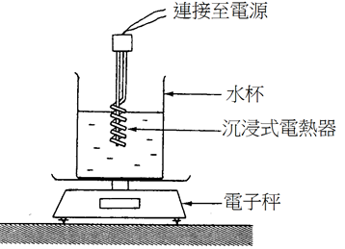
認識粒子運動理論
例子︰水的煮沸
某學生做一實驗，目的是找出水的汽化比潛熱，如圖所示，他使用浸於水中的電熱器對水加熱。
當水沸騰時，該學生發現水的質量減少。試以分子運動理論解釋。

Slide 2
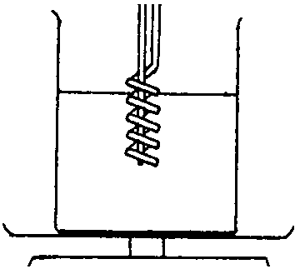
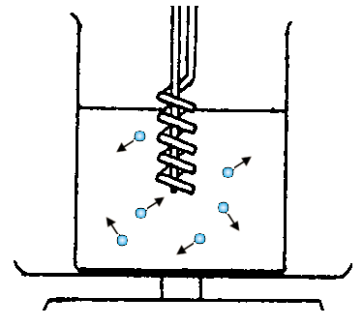
以圖表示水分子的運動:
(i) 在水溫70°C時, 以及
(ii) 水在沸騰時(100°C)
在加熱前
在水溫70°C時
水在沸騰時(100°C)

Slide 3
以分子運動理論，解釋水分子在以下兩個情況下的運動︰
(i) 70°C, 以及
(ii) 水在沸騰時(100°C)。
水分子的運動 | 以粒子運動理論解釋
(i) 70°C 當水加熱至70°C，水分子的運動會比之前加快。 | 水分子的平均動能增加
(ii) 水在沸騰時(100°C) 當水在沸騰時，有些水分子逃離盛著水的燒杯。 | 某些水分子克服了其他水分子對他們的拉力。結果是某些水分子逃離水面，變成氣體分子。

Slide 4
建議答案
根據分子運動理論，水是由大量的微少分子組成，以及這些分子是不停地作無規運動。當水受沉浸加熱器加熱，水分子的平均動能增加。當水的溫度達到沸點，某些水分子克服了其他水分子對他們的拉力。結果是某些水分子逃離水面，變成氣體分子。因此，當水在沸騰時，水的質量會減少。

Slide 5
把建議答案解構
段落 | 圖式結構 | 答案
1 | 原理陳述 | 根據分子運動理論，水是由大量的微少分子組成，以及這些分子是不停地作無規運動。
2 | 解說序列 | 當水受沉浸加熱器加熱，水分子的平均動能增加。當水的溫度達到沸點，某些水分子克服了其他水分子對他們的拉力。結果是某些水分子逃離水面，變成氣體分子。
3 | 總結 | 因此，當水在沸騰時，水的質量會減少。

